Slide 1
SSD Project (Python)
Comment 폭격기 팀 (CRA 5차수 C조)
2024.06.25
정동혁, 강승우, 김예진, 김유진, 박현우, 장재욱

Slide 2
목차

Slide 3
목차
조원 소개 및 역할
프로젝트 설명 및 시연
TDD 활용 예시
Mocking 활용 예시
Refactoring을 통한 클론코드 전후 결과 비교
소감

Slide 4
조원 소개 및 역할

Slide 5
조원 소개 및 역할
프로젝트 Repository :
https://github.com/jted0537/CRA_SSDProject
역할 :
- 정동혁(doit14.jung@samsung.com): 팀장, Test Shell read & Unit test, Logger write 개발 등
- 강승우(sw2.kang@samsung.com): Test Shell exit, help, Shell main & Unit test, Runner 개발 등
- 김예진(yezin.kim@samsung.com): Test Shell write & Unit test, Logger rotate 개발 등
- 김유진(yujin67.kim@samsung.com): Test Shell full read, write & Unit test, Runner 개발 등
- 박현우(dshw.park@samsung.com): SSD read & Unit test, Erase, Optimizer 개발 등
- 장재욱(joyluck.jang@samsung.com): SSD write & Unit test, Command Buffer 개발 등

Slide 6
프로젝트 설명 및 시연

Slide 7
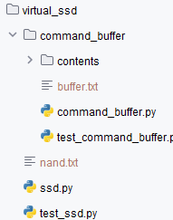
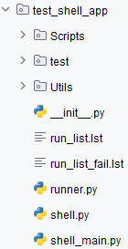
프로젝트 구조
SSD
Shell Application
# ssd code/test
# command buffer code/test
# TestApp Scenario
# Command, Logger, Message Manager
# command buffer contents optimizer code/test
# Test Code

Slide 8
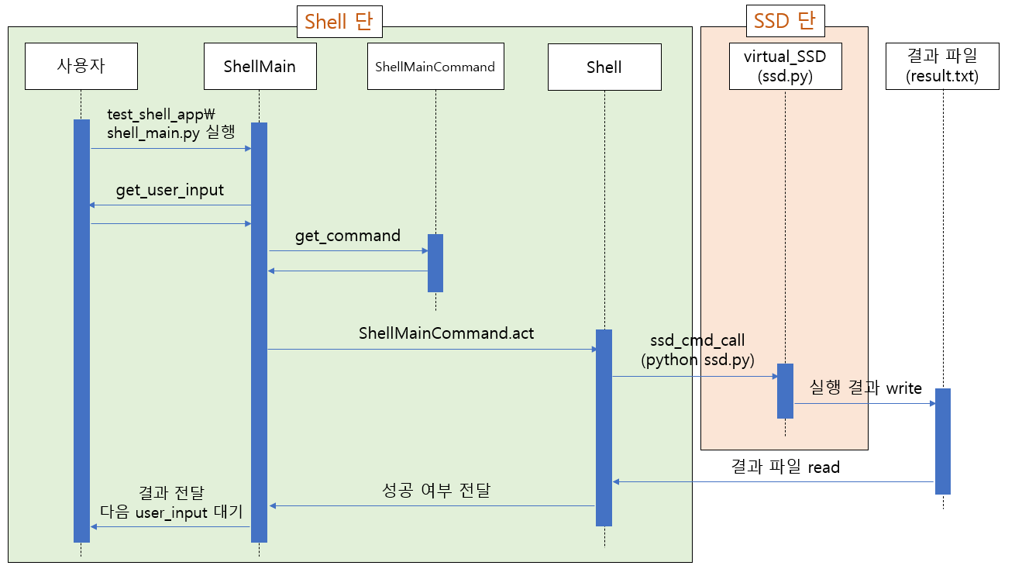
시퀀스 다이어그램

Slide 9
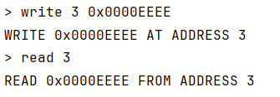
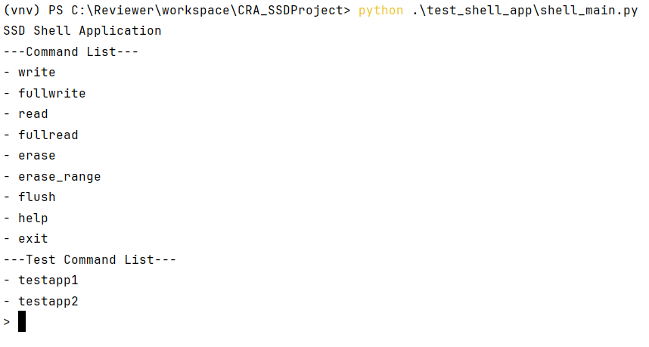
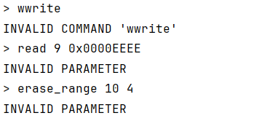
Test Shell Application
기본 기능: help, write, read, fullwrite, fullread, erase, erase_range, flush, exit
추가 기능: 없는 command나 parameter 오류 처리
테스트 command 구현: testapp1, testapp2
실행 방법: python .\test_shell_app\shell_main.py
<기본 기능 예시>
<추가 기능 예시>

Slide 10
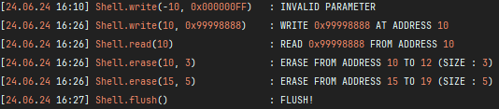
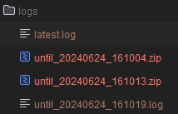
Logger
Logging: Logging은 아래와 같은 format(Date, Class, function, params, detail) 으로 구성하였으며, shell상의 READ / WRITE / ERASE / FLUSH 등과 같은 기본 module들에 대한 logging을 진행하였습니다.
Rotate, Compress: Log file의 크기가 10KB를 초과한 경우 파일명이 until_{date}_{time}.log로 변경되며, 해당 format의 파일이 두개 이상인 경우 생성날짜 기준 가장 오래된 파일을 압축(zip)합니다.

Slide 11
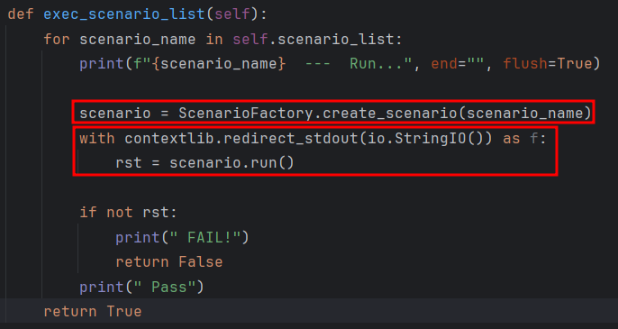

Runner
Runner: .lst 파일에 명시된 시나리오 목록을 실행
실행 흐름: ① 스크립트는 현재 디렉토리에서 사용 가능한 텍스트 파일을 찾음
② Runner 인스턴스를 생성하고 파일에 명시된 시나리오를 실행
사용법: python .\test_shell_app\shell_main.py [lst파일]
출력 결과:
참조 :
FullRead3AndCompare : fullread를 3번 하여 값을 계속 비교
LoopWriteAndReadCompare : LBA 0~4 까지 매번 다른 값을 쓰고 읽으면서 비교
ScenarioReturnsFail : 무조건 Fail 하는 테스트 (테스트 Fail 시 동작을 확인하기 위함)
시나리오에 해당하는 클래스 블러오는 기능
read, write 출력 결과 감추기 위한 with문 생성

Slide 12
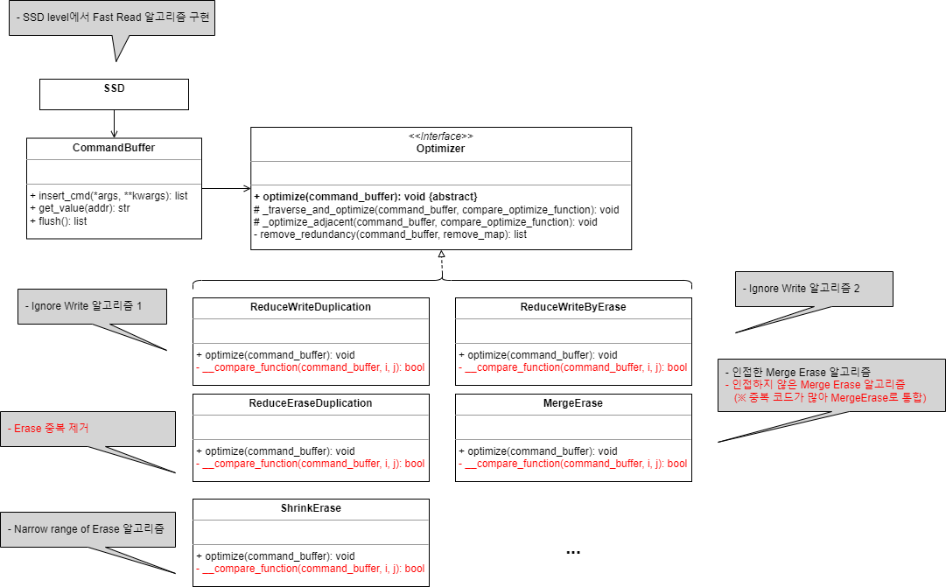
Command Buffer Optimization
기존 optimization 알고리즘 외 2종 추가 구현
Optimizer I/F 사용 ☞ 확장 용이 + 알고리즘 간 간섭 최소화
(※ CommandBuffer::insert_cmd()에서 optimize() 순차 수행)
E, 5, 2
E, 1, 10
E, 1, 10
E, 18, 5
E, 10, 5
E, 18, 4
E, 10, 5
E, 18, 5

Slide 13

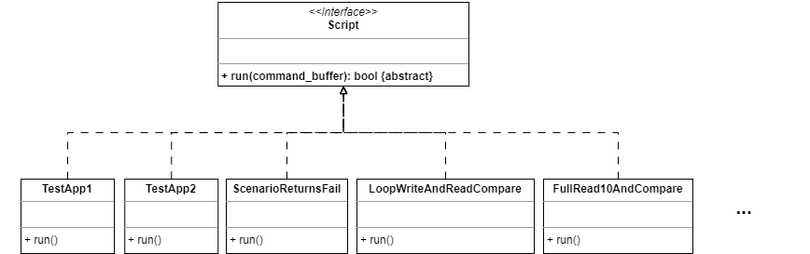
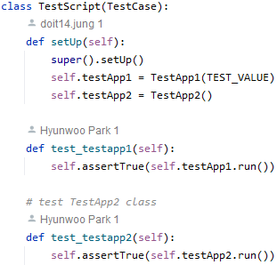
시나리오 추가시, 재빌드 이슈 해결
Test scenario의 경우 아래 코드와 같이 TestScript class에서 각 scenario class의 run method를 호출 하는 방식으로 개발이 되어 있음
시나리오 추가시 전체 앱을 rebuild 하지 않고, Script class 상속 후 run()을 구현하면 됨
☞ 추가 시나리오만 build 필요 (compile language로 구현시)
script.py
test_script.py
scenario class

Slide 14
TDD 활용 예시

Slide 15
TDD 활용 예시
SSD Test - Total 29 Tests
SSD test (SSD read/write/erase/flush 등) - 12 Tests
Optimizer test (성능 최적화 알고리즘 등) - 11 Tests
Command Buffer test - 6 Tests
Shell Test - Total 22 Tests
Shell main test (메인 프로그램 command 등) - 5 Tests
Shell test (Shell command read/write 등) - 12 Tests
Script test (testapp1, testapp2 등) - 2 Tests
Runner test (scenarios 등) - 3 Tests

Slide 16
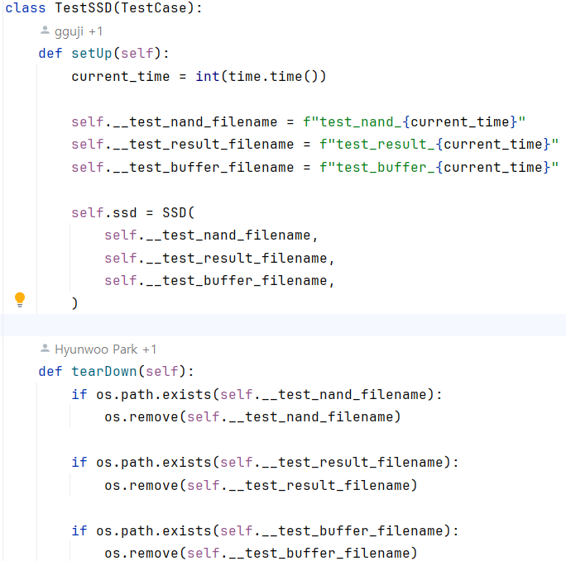
TDD 활용 예시 - SSD Test
실제 사용 파일인 nand.txt / result.txt / buffer.txt 와 다른 test 용 txt를 사용하기 위하여 setUp 함수 사용 (매 Test마다 다른 txt를 생성함)
tearDown을 활용하여 Test가 종료되면 테스트에 사용되었던 txt는 삭제

Slide 17
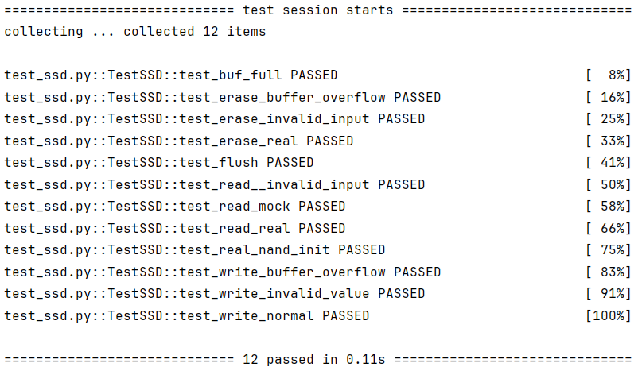
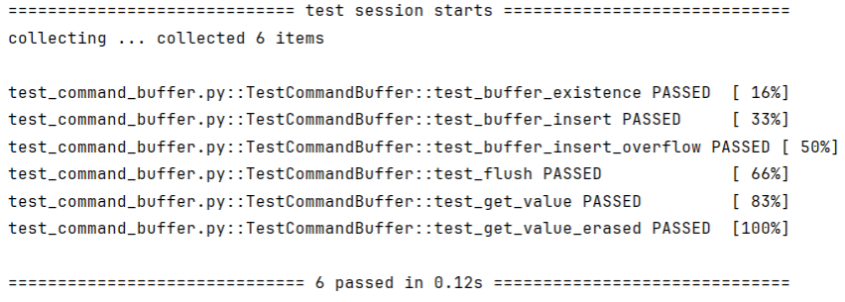
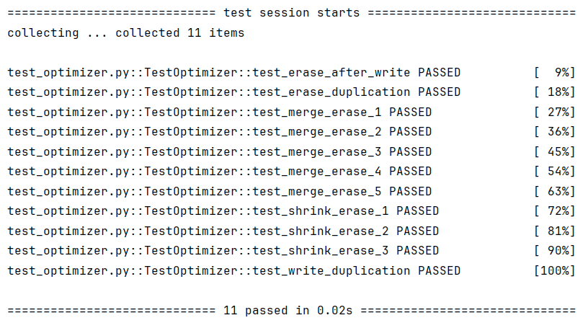
TDD 활용 예시 - SSD Test
test_ssd
test_command_buffer / test_optimizer

Slide 18
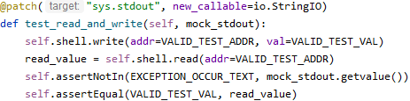
TDD 활용 예시 - Shell Test
아래 코드와 같이 sys의 stdout을 mock 객체로 mapping 시킨 뒤 shell 내부의 write와 read를 동시에 호출
이후 EXCEPTION_OCCUR_TEXT 내용이 mapping을 진행 한 stdout 객체에 포함되어 있는지 assertNotIn을 통해 확인하였고, assertEqual을 통해 write한 값과 read된 값이 동일한지 확인을 진행
해당 TDD 방식을 통해 Exception 원인 파악, read / write 검증을 test마다 진행할 수 있었다.

Slide 19
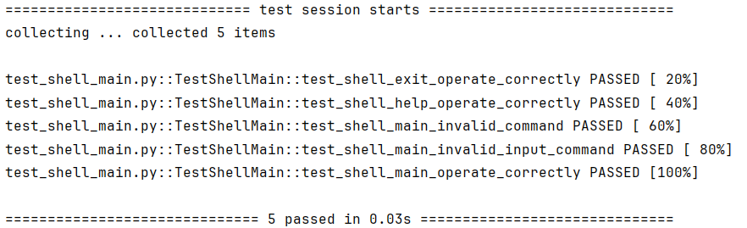
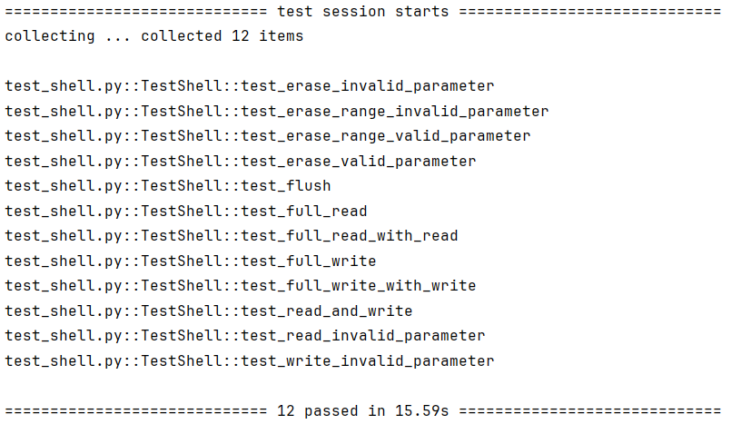
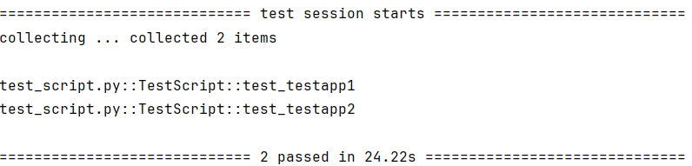
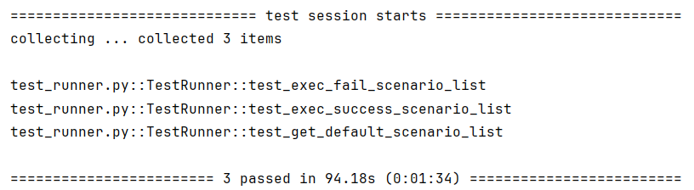
TDD 활용 예시 - Shell Test
test_shell_main
test_shell
test_script
test_runner

Slide 20
Mocking 활용 예시

Slide 21
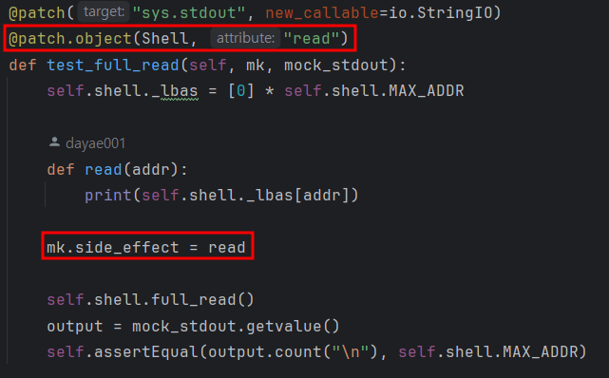
Mocking 활용 예시 - Shell Test
full_read에서 사용하는
read 함수를 대체하여
테스트

Slide 22
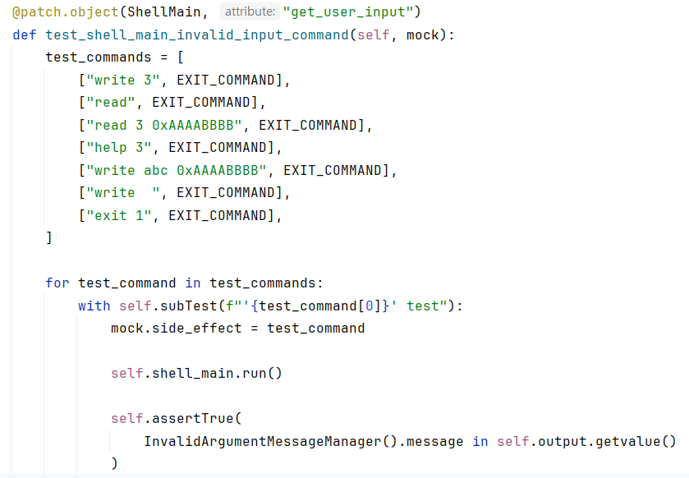
Mocking 활용 예시 - Shell Test
user의 input을 대체하여
테스트

Slide 23
Refactoring을 통한 클린코드 전후 결과 비교

Slide 24
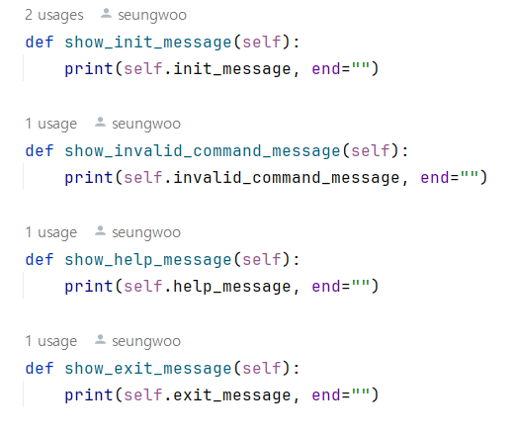
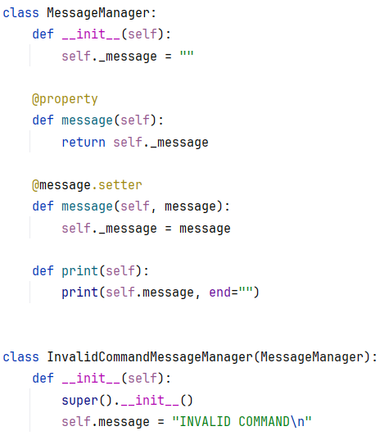
Refactoring을 통한 클린코드 전후 결과 비교
message 출력 관련 코드를 interface 화 하여 추가 및 관리를 용이하게 함

Slide 25
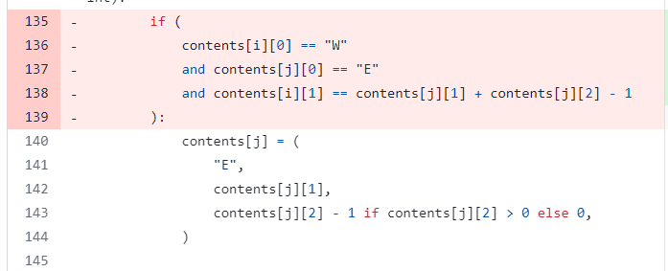
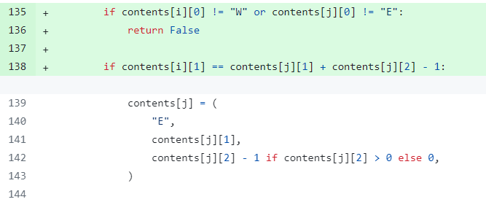
Refactoring을 통한 클린코드 전후 결과 비교
Clean code를 위한 Guard Clause 사용
☞ 짧은 condition, 빠른 return으로(의미 단위 분리) 성능, 가독성 ↑

Slide 26
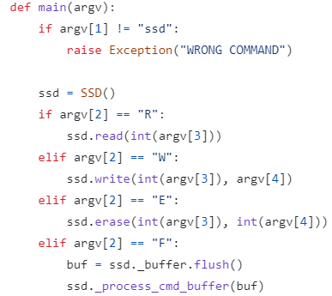
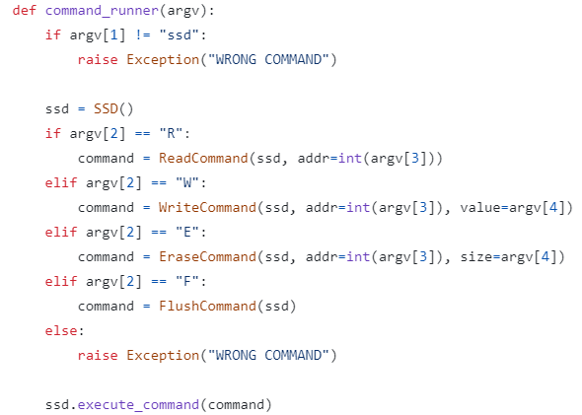
Refactoring을 통한 클린코드 전후 결과 비교
ssd cmd를 실행하는 부분에서 command pattern을 적용

Slide 27
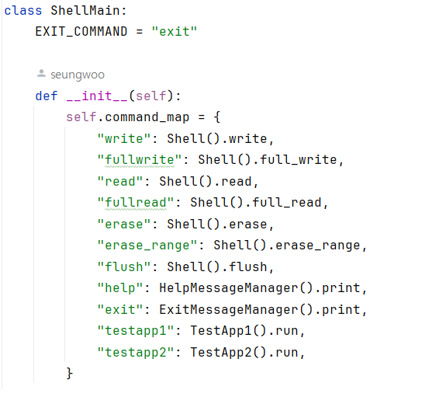
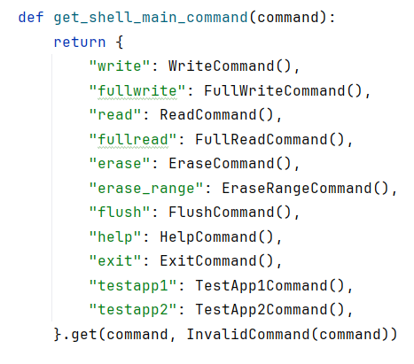
Refactoring을 통한 클린코드 전후 결과 비교
command 별 다른 객체를 생성하도록 factory method pattern 적용
(※ 각 객체는 공통된 interface 상속)

Slide 28
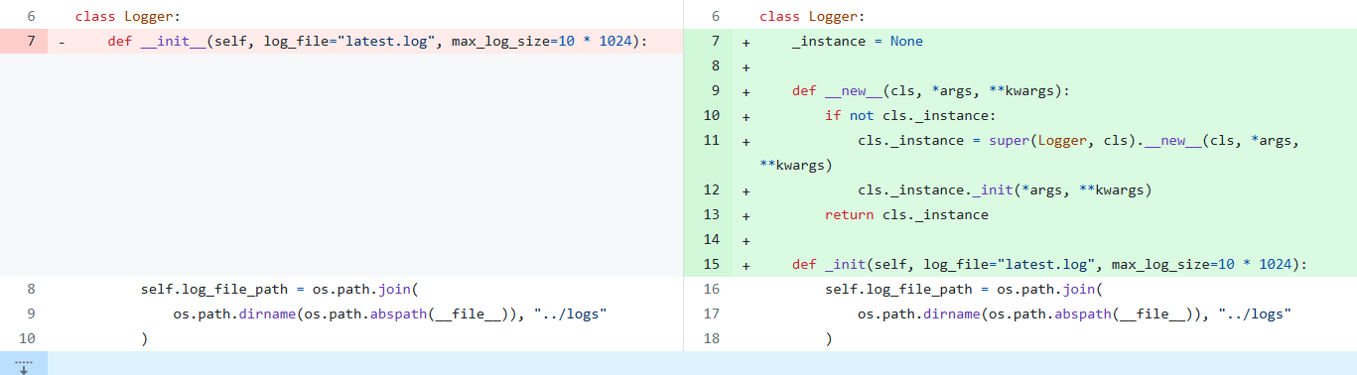
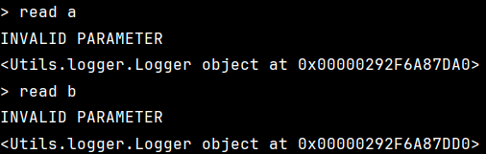
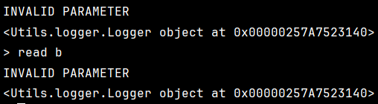
Refactoring을 통한 클린코드 전후 결과 비교
Logger Singleton Pattern 적용으로 Instance 재사용
Before
MessageManager init 이후 상속 시 다시 init하여 새로운 인스턴스 생성.
After
이미 생성된 인스턴스 사용.

Slide 29
소감

Slide 30
소감
정동혁님 : 다양한 부서 및 직무의 조원분들과 TDD, OOP 방식을 통한 코드개발을 진행하여 되게 뜻깊은 시간이였고, 어떤 코드가 좋은 코드인지 고민해보며 리팩토링을 지속적으로 진행했던게 많은 도움이 된 것 같습니다. 해당 경험을 통해 앞으로도 있을 협업을 진행함에 있어 큰 도움이 될 것 같습니다.
강승우님 : 테스트 코드 작성 및 TDD를 실제 개발을 하면서 적용해 볼 수 있는 기회였습니다. 뛰어난 조원들과 코드리뷰를 하면서 코드상 개선점은 물론 미처 발견하지 못한 오류나 코드 버그를 찾아낼 수 있었습니다. 현업에서도 본 과정에서 배운 내용들을 적용하면서 품질 높은 코드를 작성할 수 있도록 문화를 정착시키면 좋겠다는 생각을 하였습니다.
김예진님 : OOP, TDD 방식의 개발이 낯설었는데, 이론 강의와 반복적인 실습을 통해 익숙해질 수 있는 시간이었습니다. pycharm에서 빠른 리팩토링을 가능하게 하는 단축키도 유익했고, 현업 직무 특성상 여러 팀원들과 협업하여 개발할 일이 다소 적었는데 이번 기회를 통해 활성화되지 않았던 코드리뷰 문화를 경험할 수 있어 뜻깊은 경험이었습니다.
김유진님 : TDD와 OOP 방식을 통한 개발 경험을 통해 코드 품질을 높이고, 지속적인 리팩토링을 통해 코드를 개선하는 중요성을 배울 수 있었습니다. 또한, 팀원들과의 협업을 통해 코드리뷰를 진행하면서 예외 상황을 포함한 다양한 케이스들을 고려할 수 있었다는 점도 배울 수 있었습니다. 이번 과정을 통해 배운 내용을 현업에서도 적용할 수 있도록 노력하겠습니다.
박현우님 : SOLID 원칙을 적용한 OOP 개발이라도 기능 추가 및 요구사항 변경에 의해 코드가 훼손될 수 있고 지속적인 refactoring이 필요하다는 것을 직접 경험했습니다. TDD로 개발하면 UT가 기준점이 되어 개발의 지향점(목적)을 삼는데 도움이 됐고 개발이 진행됨에 따라 UT 또한 유지 보수가 필요하다는 것을 느꼈습니다. 코드 리뷰를 통해 생각하지 못한 코너 케이스를 발견할 수 있어 잠재 에러를 최소화하는데 도움이 많이 됐습니다.
장재욱님 : TDD에 익숙하지 않았는데 한번 해보니 추가적인 기능이나 수정이 있어도 test 검증에서 확인할 수 있어서 기능개발에 수월했습니다. 팀원분들과의 코드리뷰를 통해서 제가 생각하지 못했던 예외케이스나 부족한 부분들을 같이 보완할 수 있어서 더욱 뜻깊은 시간이었습니다.

Slide 31
감사합니다

